Slide 1

Проект
«Adult income»
Мазур Дарья; Распопов Дмитрий; Юренко Любовь

Slide 2
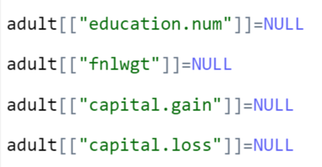
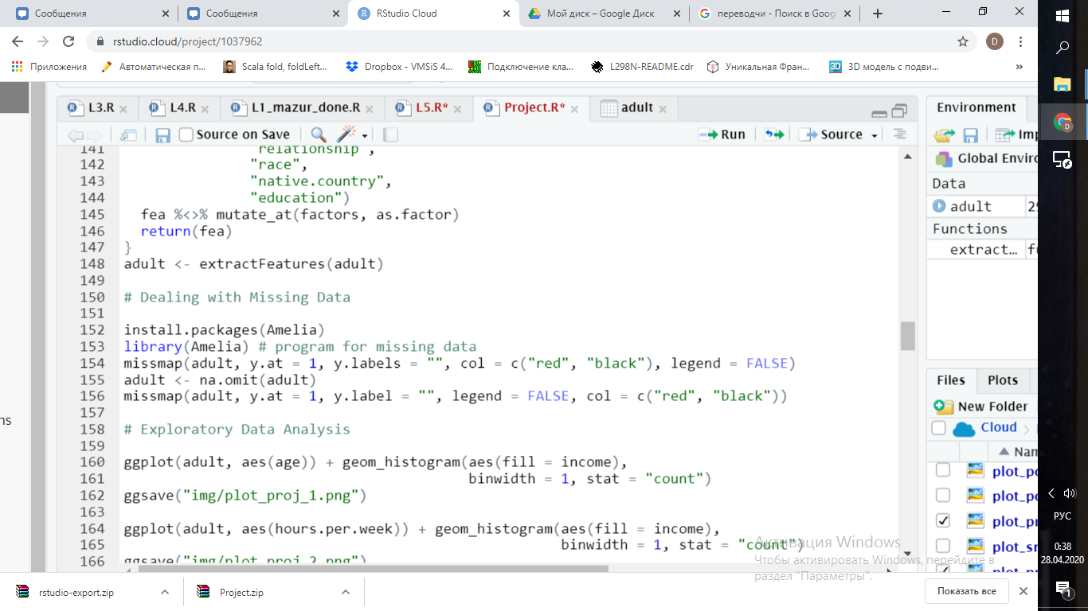
# Чистка данных
Удаление некоторых столбцов
Удаление пропущенных значений
комбинации: по возрасту; по времени работы; по классу работы; по семейному положению; по образованию и другие

Slide 3
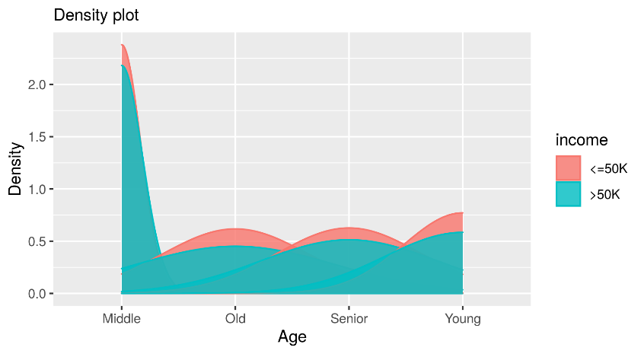
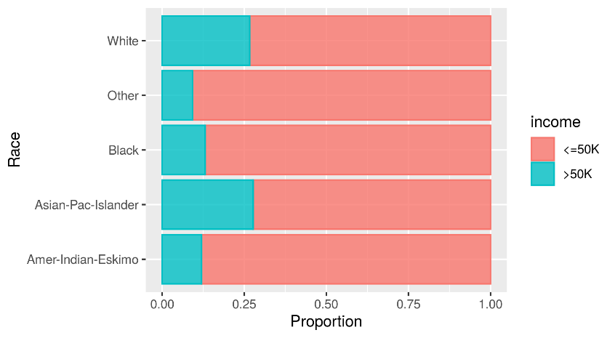
# Анализ данных
Зависимость дохода от:
# Возраст
# Раса

Slide 4
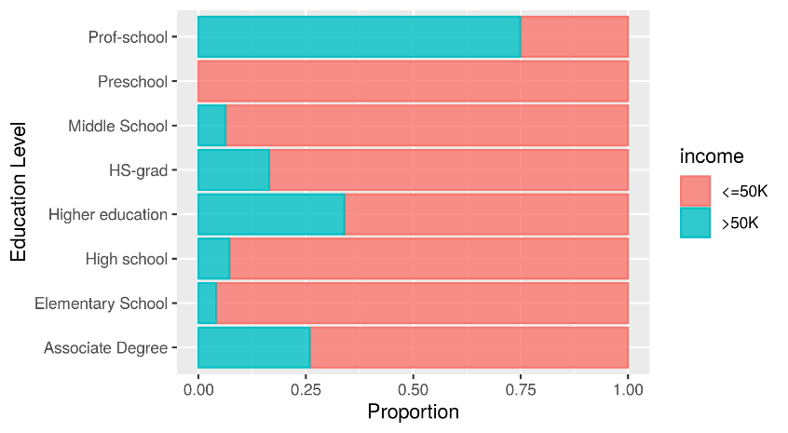
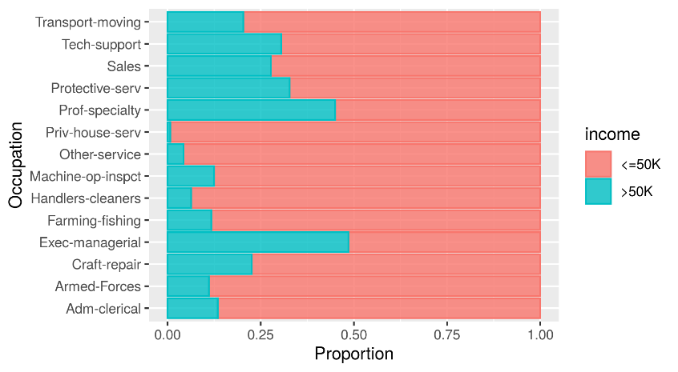
# Анализ данных
# Образование
# Род деятельности

Slide 5
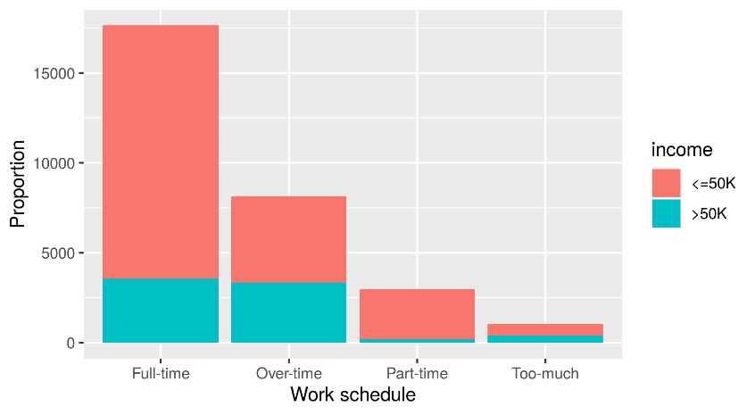
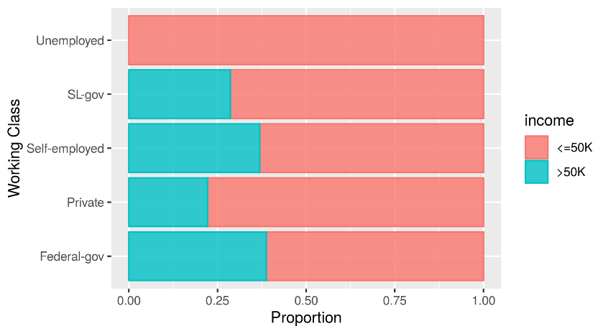
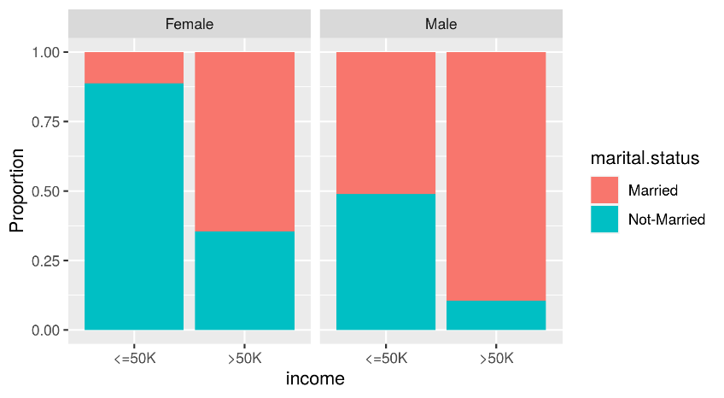
# Анализ данных
# График работы
# Вид работы
# Семейное положение

Slide 6
# Результаты моделей
 | Train | Test
Gbm | 0.826038 | 0.8222866
Glm | 0.8273315 | 0.821605
RandomForest | 0.8406009 | 0.8079741
RF, GBM and XGBoost | 0.832005 | 0.8245016
Grid of GBMs | 0.81715 | 0.8178565

Slide 7
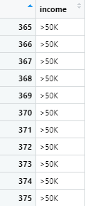

# Лучшая модель
Stacked Ensemble with RF, GBM and XGBoost
Test - 0.8245016

